Slide 1
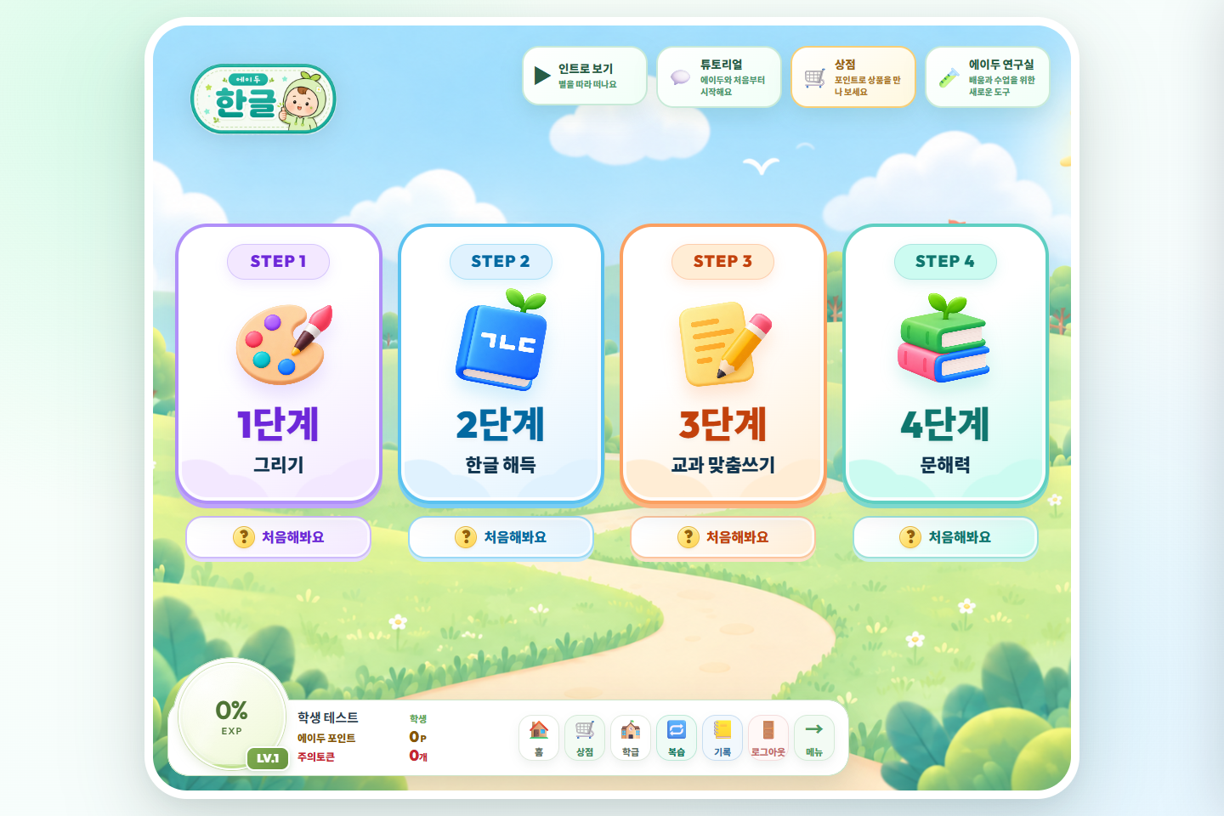
우리가 에이두 한글을 만든 이유
교과는 함께,
문해 수준은 맞춤으로
같은 수업에
함께 들어갈 수 있도록
장애학생의 통합교육을 돕는 한글 해득 중심 교육 소프트웨어 ‘에이두 한글’ 개발
원남초등학교 이진구 · 만승초등학교 이인호
근거: 제출보고서 표지·요약서·Ⅰ 연구의 필요성
01
Notes:
[0초 / 25초 배정]
안녕하세요. 저희는 학생이 같은 수업에 함께 들어갈 수 있도록 에이두 한글을 만들었습니다. 한글 연습을 잘하게 하는 데서 끝나는 게 아니라, 배운 한글이 오늘의 사회와 과학 수업까지 이어지게 하고 싶었습니다. 왜 만들었는지, 실제 화면에서 어떻게 배우는지, 네 학생에게 어떤 변화가 있었는지 순서대로 말씀드리겠습니다.
결과·수업 사례는 제출 연구보고서에 근거합니다. 실화면은 현재 공개 앱의 학생 테스트 계정과 기본 사용법 체험을 직접 캡처한 기능 설명 자료이며, 연구 당시 학생 수행 화면이나 성과 증거가 아닙니다. 원본 HWP·학생 원자료는 포함하지 않았습니다.
근거: 표지·요약서·Ⅰ 연구의 필요성

Slide 2
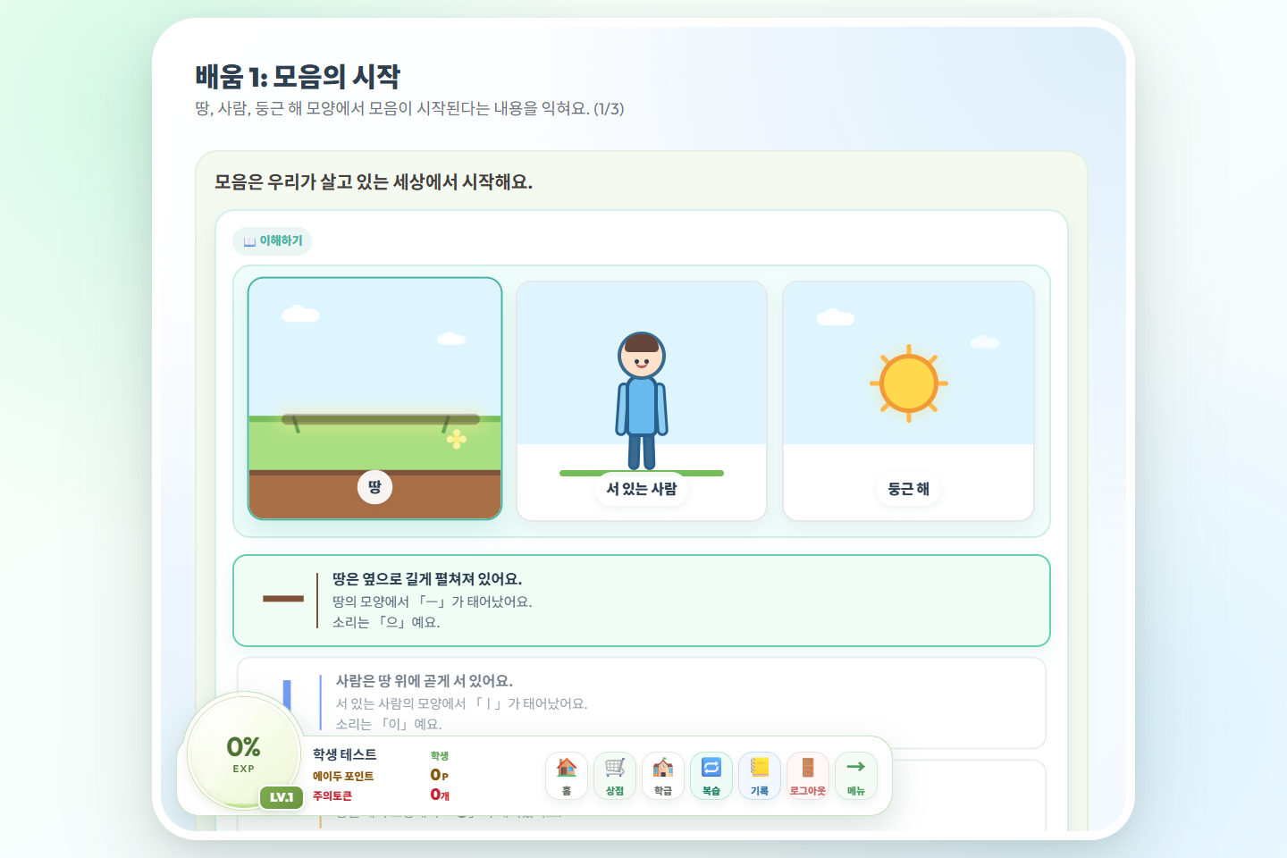
왜 만들었을까요?
한글을 배워도,
교과서 앞에서 다시 막힌다면?
익숙한 낱말에서
낯선 교과 어휘로
고령화
비생물 요소
내용을 바꾸기보다,
접근하는 발판을 바꿉니다.
근거: 제출보고서 Ⅰ 연구의 필요성·Ⅲ 사회·과학 수업 사례
02
Notes:
[25초 / 55초 배정]
특수학급에서 익숙한 낱말을 읽는 것과 통합학급의 교과 내용을 이해하며 참여하는 건 달랐습니다. 사회 시간의 고령화, 과학 시간의 비생물 요소처럼 낯선 말이 나오면, 개념에 도달하기 전에 읽기에서 막힐 수 있습니다. 그때마다 별도의 쉬운 과제만 주면 같은 교실에 있어도 배우는 내용이 멀어집니다. 그래서 교과 내용을 다른 것으로 바꾸기보다, 그 내용에 접근하는 언어적 발판을 만들고 싶었습니다. 교사의 자료 준비를 돕는 것도 목적이었지만, 핵심은 학생이 자신의 문해 수준에서 같은 교과의 핵심 내용을 만나게 하는 일이었습니다. 화면은 현재 앱에서 직접 캡처한 기능 시연 자료이고, 뒤의 연구 결과와는 구분해서 보시면 됩니다.
결과·수업 사례는 제출 연구보고서에 근거합니다. 실화면은 현재 공개 앱의 학생 테스트 계정과 기본 사용법 체험을 직접 캡처한 기능 설명 자료이며, 연구 당시 학생 수행 화면이나 성과 증거가 아닙니다. 원본 HWP·학생 원자료는 포함하지 않았습니다.
근거: Ⅰ 연구의 필요성·Ⅲ 사회·과학 수업 사례

Slide 3
앱은 네 단계, 수업은 하나의 연결
지금 필요한 곳에서 시작합니다
맞춤
지금 어려운 것을 고르고
이음
오늘의 교과에 이어 쓰고
자람
다음 지도를 다시 정합니다
실제 학생 테스트 화면 · 모든 학생이 같은 단계부터 같은 진도로 시작하지 않습니다.
근거: 제출보고서 Ⅱ 단계별 구성·Ⅲ 맞춤–이음–자람
03
Notes:
[80초 / 45초 배정]
처음 화면에서 네 단계를 볼 수 있습니다. 그리기, 한글 해득, 교과 맞춤쓰기, 문해력입니다. 다만 모든 학생이 첫 단계부터 똑같이 올라가는 방식은 아닙니다. 학생의 오류를 보고 필요한 영역을 고르는 맞춤, 실제 교과 핵심어로 이어 주는 이음, 결과를 다음 지도에 쓰는 자람으로 운영했습니다. 쓰기가 어렵다면 기초 움직임으로 돌아갈 수 있고, 익힌 낱말은 교과 지문으로 넓혀 갈 수 있습니다. 네 단계는 메뉴의 구성이고, 맞춤–이음–자람은 그 메뉴를 학생에게 맞게 사용하는 수업의 원리입니다.
결과·수업 사례는 제출 연구보고서에 근거합니다. 실화면은 현재 공개 앱의 학생 테스트 계정과 기본 사용법 체험을 직접 캡처한 기능 설명 자료이며, 연구 당시 학생 수행 화면이나 성과 증거가 아닙니다. 원본 HWP·학생 원자료는 포함하지 않았습니다.
근거: Ⅱ 단계별 구성·Ⅲ 맞춤–이음–자람

Slide 4
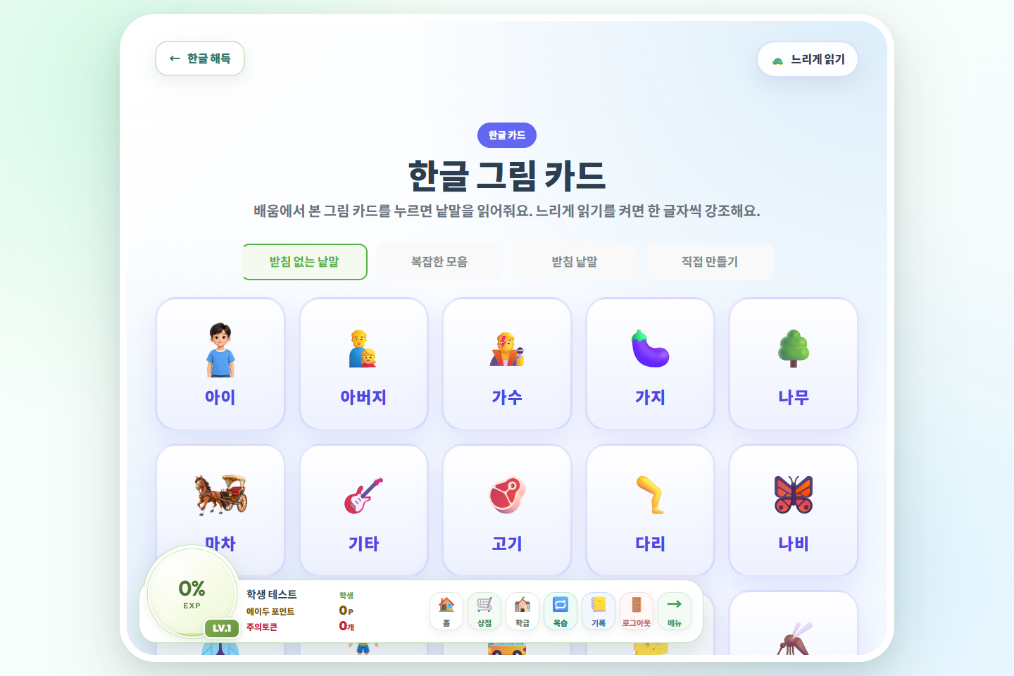
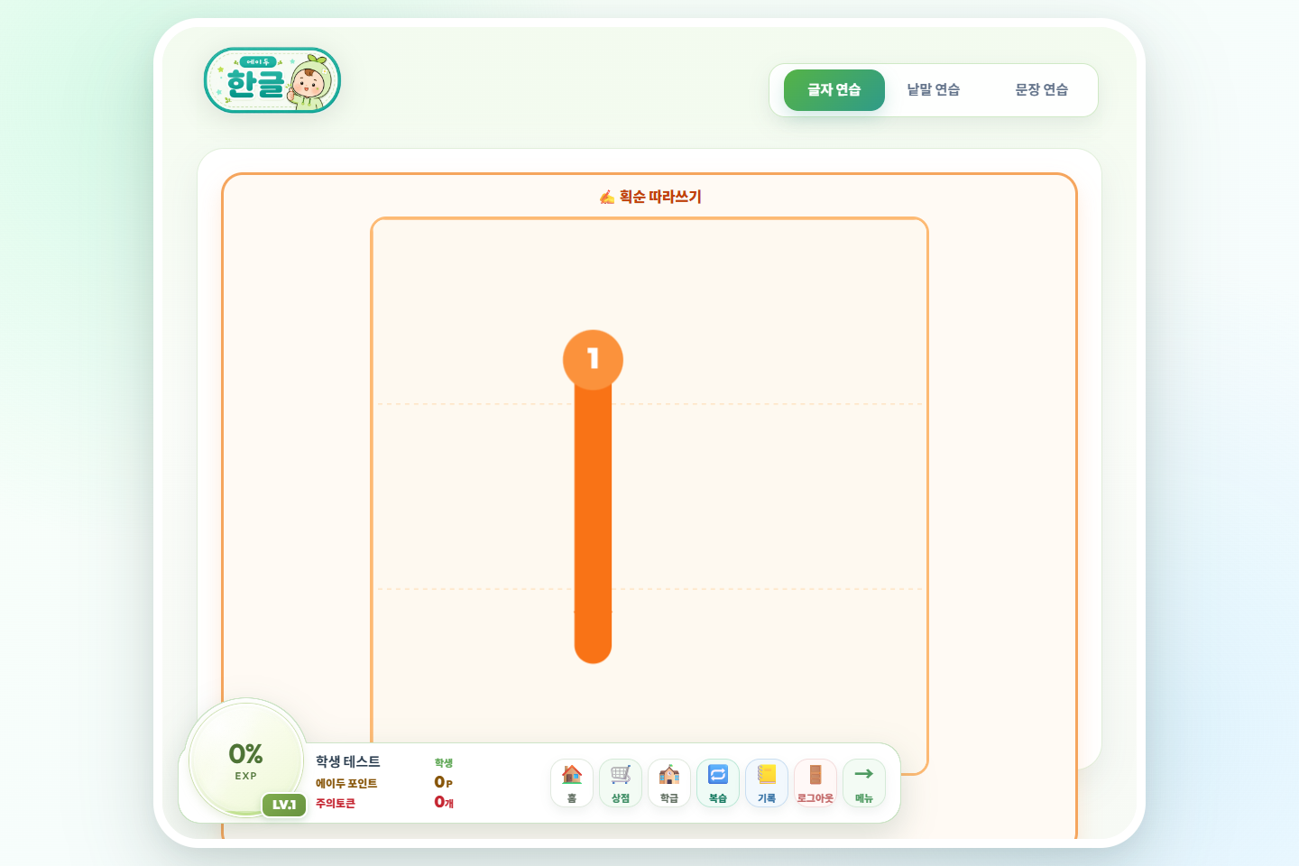
맞춤 · S1의 실제 수업 사례
‘고기’를 ‘거기’로 읽던 학생에게
S1의 반복 오류
ㅓ ↔ ㅗ
고기 → 거기
소리를 나누고,
낱말을 읽고 씁니다.
현재 기능 시연 화면 · S1의 학생 기록 화면이 아닌 수업 방식 설명입니다.
근거: 제출보고서 Ⅲ 국어 수업 사례 S1
04
Notes:
[125초 / 60초 배정]
S1은 익숙한 낱말은 읽었지만 ㅓ와 ㅗ를 혼동해 고기를 거기로 읽거나 쓰곤 했습니다. 그래서 다음 진도를 더 나가기보다 두 모음의 구별을 집중 영역으로 정했습니다. ㄱ과 ㅓ를 합치면 거, ㄱ과 ㅗ를 합치면 고가 되는 것을 확인하고, 거미와 고기, 머리와 모자를 소리 내어 읽고 직접 쓰게 했습니다. 화면처럼 그림과 낱말, 소리를 연결하고 쓰기로 이어 갈 수 있습니다. 이 화면은 현재 기능의 예시이지 S1의 실제 기록은 아닙니다. 사례에서 중요한 건 버튼을 많이 눌렀다는 사실이 아니라, 학생이 어디서 헷갈리는지 보고 그 부분을 골라 지도했다는 점입니다.
결과·수업 사례는 제출 연구보고서에 근거합니다. 실화면은 현재 공개 앱의 학생 테스트 계정과 기본 사용법 체험을 직접 캡처한 기능 설명 자료이며, 연구 당시 학생 수행 화면이나 성과 증거가 아닙니다. 원본 HWP·학생 원자료는 포함하지 않았습니다.
근거: Ⅲ 국어 수업 사례 S1

Slide 5
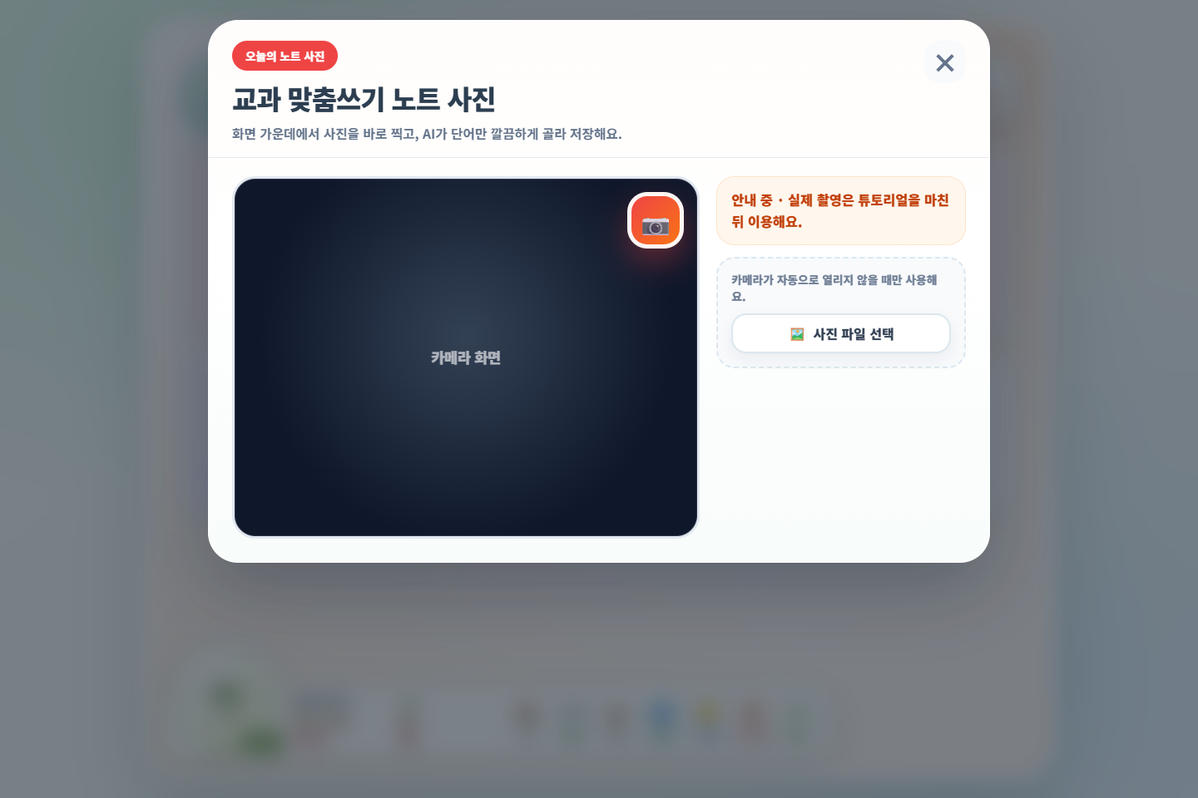
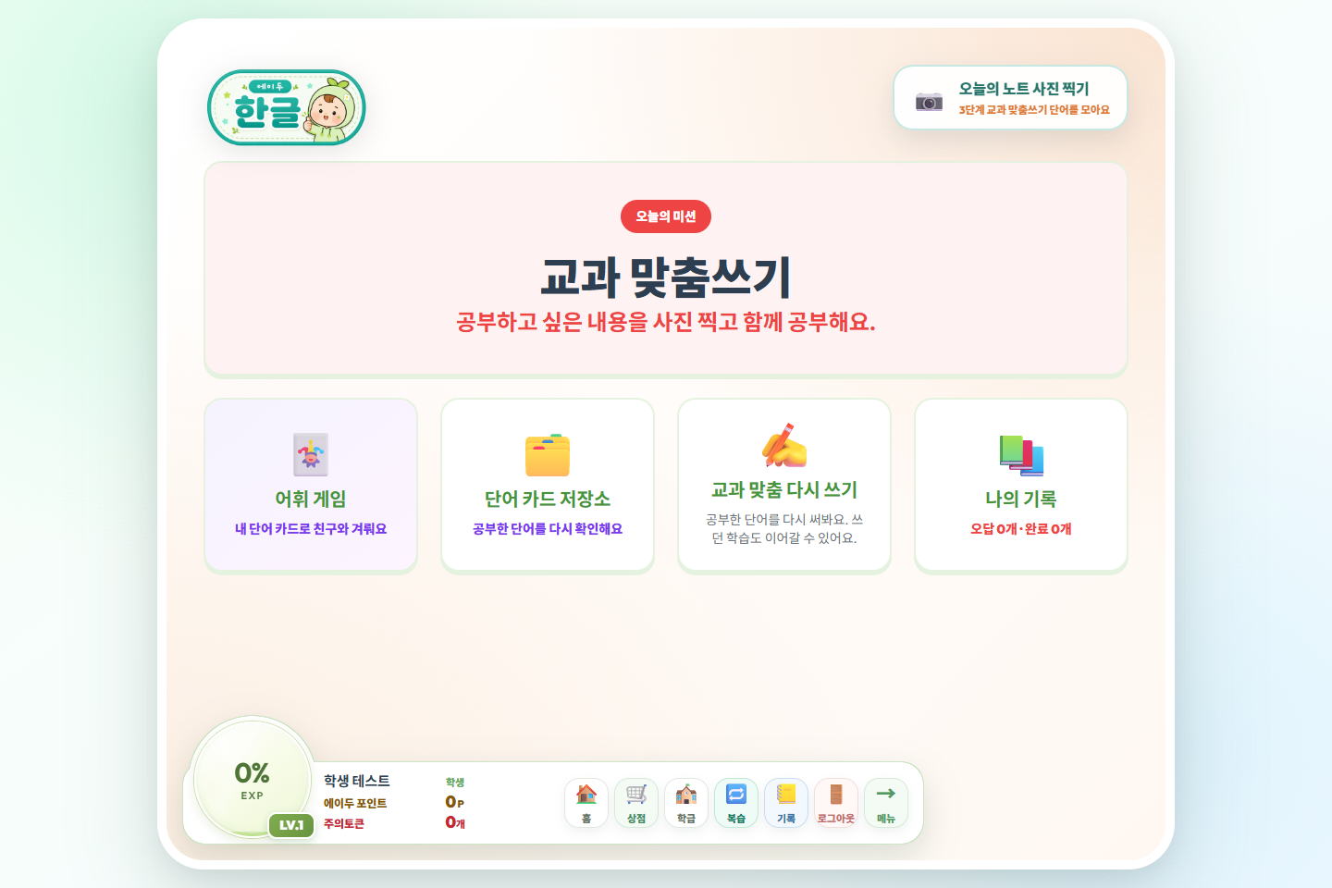
이음 · 특수학급의 연습을 교과수업에 연결
오늘의 교과자료가, 오늘 배울 말로
수업자료에서 찾기
이번 차시에 필요한 말 고르기
사회 변화 · 저출산 · 고령화 · 지능정보화
보고서의 사회 수업 핵심어 · 사진 화면은 현재 앱의 기본 사용법 체험입니다.
근거: 제출보고서 Ⅱ 교과 맞춤쓰기·Ⅲ 사회 교과 수업 사례
05
Notes:
[185초 / 60초 배정]
사회 수업에서는 사회 변화, 저출산, 고령화, 지능정보화처럼 실제 수업 자료에 나온 말을 가져왔습니다. 화면의 사진 선택이 그 출발점입니다. OCR과 AI가 핵심어 후보를 찾으면, 교사가 이번 차시의 목표와 학생 수준에 맞춰 필요한 말을 고릅니다. 추출된 것을 전부 학습시키는 게 아닙니다. 학생은 쉬운 뜻풀이와 이미지를 보고 핵심어를 읽고 써 봅니다. 이렇게 하면 한글 연습의 소재가 교과수업과 따로 놀지 않습니다. AI가 사진을 잘못 읽거나 부적절한 말을 고를 수도 있기 때문에, 교사의 확인과 선택을 흐름 안에 두었습니다. 촬영 화면은 앱의 기본 사용법 체험을 캡처한 것입니다.
결과·수업 사례는 제출 연구보고서에 근거합니다. 실화면은 현재 공개 앱의 학생 테스트 계정과 기본 사용법 체험을 직접 캡처한 기능 설명 자료이며, 연구 당시 학생 수행 화면이나 성과 증거가 아닙니다. 원본 HWP·학생 원자료는 포함하지 않았습니다.
근거: Ⅱ 교과 맞춤쓰기·Ⅲ 사회 교과 수업 사례

Slide 6
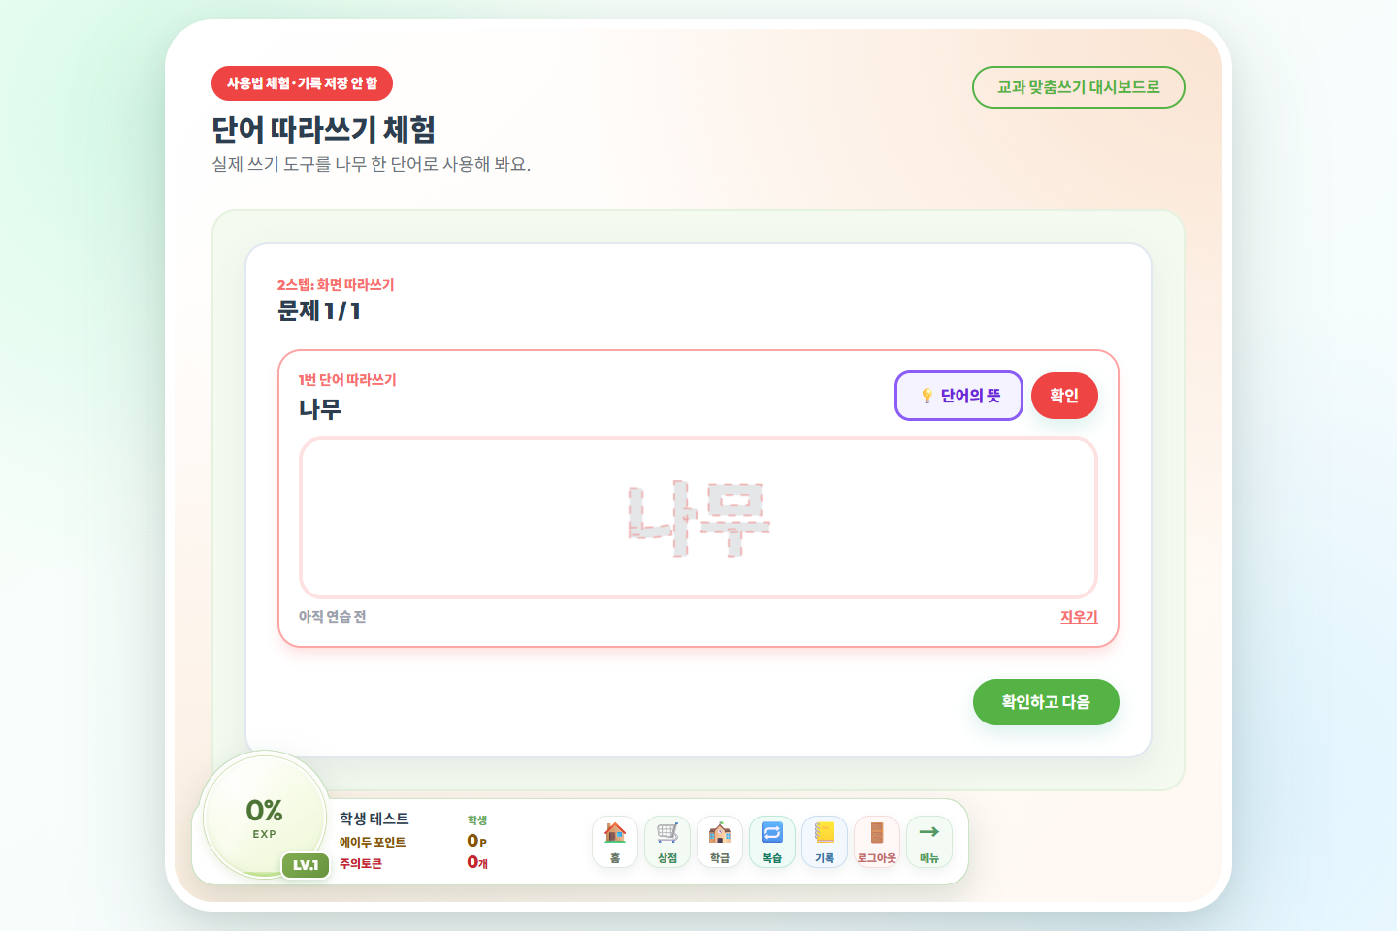
이음 · 학생이 실제로 하는 일
눈으로 보고, 소리로 듣고, 손으로 쓰고
보고
듣고
직접 쓰고
어려운 말은
다시 연습합니다.
실제 쓰기판 · ‘나무’는 기본 체험 낱말이며 연구 학생의 수행 결과가 아닙니다.
근거: 제출보고서 Ⅱ 교과 맞춤쓰기·Ⅲ 사회·과학 수업 사례
06
Notes:
[245초 / 60초 배정]
학생 화면에서는 낱말을 보기만 하는 게 아니라 소리를 듣고 손으로 직접 씁니다. 여기 보이는 나무는 앱에 들어 있는 기본 체험 낱말입니다. 화면의 단어의 뜻과 쓰기판을 연결해서 보시면 됩니다. 실제 사회 사례에서는 교사가 고른 교과 핵심어를 쓰고, 틀린 말은 오답 복습으로 다시 연습했습니다. 과학에서는 생태계, 생물 요소, 비생물 요소를 다루었습니다. 쓰기를 잘하는 것 자체가 과학 목표 전부는 아닙니다. 그 말을 읽고 뜻을 알아야 다음의 분류 활동에 들어갈 수 있기 때문에, 쓰기를 교과 개념에 접근하는 발판으로 사용했습니다. 학생에게 필요한 도움의 정도는 교사가 조정했습니다.
결과·수업 사례는 제출 연구보고서에 근거합니다. 실화면은 현재 공개 앱의 학생 테스트 계정과 기본 사용법 체험을 직접 캡처한 기능 설명 자료이며, 연구 당시 학생 수행 화면이나 성과 증거가 아닙니다. 원본 HWP·학생 원자료는 포함하지 않았습니다.
근거: Ⅱ 교과 맞춤쓰기·Ⅲ 사회·과학 수업 사례

Slide 7
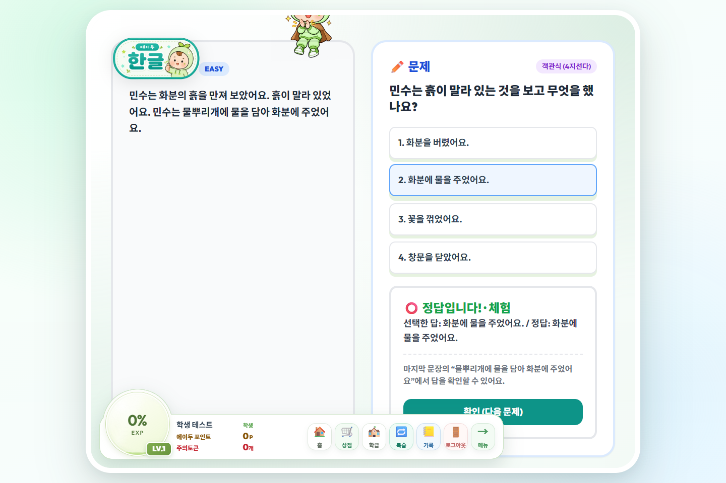
이음 · 낱말에서 지문과 교과 활동으로
낱말을 익혔다면, 뜻을 써 볼 차례
어느 문장을
보고 골랐나요?
낱말 → 지문
→ 교과 활동
실제 문해력 풀이·해설 화면 · 기본 예시 문제 / 질문 문구는 수업 활용 제안입니다.
근거: 제출보고서 Ⅱ 문해력·Ⅲ 과학 수업 사례
07
Notes:
[305초 / 65초 배정]
문해력 화면에서는 지문과 질문을 함께 보고 답을 고릅니다. 지금은 앱의 기본 체험 문제라 화분에 물을 준 이유를 읽는 장면입니다. 정답을 누르면 해설에서 근거 문장을 다시 확인할 수 있습니다. 수업에서 활용할 때는 어느 문장을 보고 답을 골랐는지 물어볼 수 있겠습니다. 보고서의 과학 사례에서는 저장한 교과 어휘를 지문과 문제에 활용하고, 나무와 곤충, 햇빛과 물, 공기를 생물 요소와 비생물 요소로 분류하는 탐구로 이어 갔습니다. 앱 문제를 맞혔다는 사실과 교과 개념을 적용했다는 사실은 구분해야 합니다. 그래서 화면 안의 정답 확인을 끝으로 삼기보다 실제 교과 활동으로 연결했습니다. 그 과정에서 다시 어려워한 말은 다음 한글 지도에 가져왔습니다.
결과·수업 사례는 제출 연구보고서에 근거합니다. 실화면은 현재 공개 앱의 학생 테스트 계정과 기본 사용법 체험을 직접 캡처한 기능 설명 자료이며, 연구 당시 학생 수행 화면이나 성과 증거가 아닙니다. 원본 HWP·학생 원자료는 포함하지 않았습니다.
근거: Ⅱ 문해력·Ⅲ 과학 수업 사례

Slide 8
실제 결과 ① · 별도 진단으로 확인한 변화
한글 해득, 네 학생 모두 점수가 올랐습니다
사전
사후
한글 해득 진단 평균
S1
77 → 92
78 → 93.5
S2
38 → 77
S3
95 → 102
평균 +15.5점
S4
102 → 103
한글 또박또박 · 106점 만점
4명 / 2026.6.1.~7.30.
앱 경험치가 아닌 별도 진단 결과입니다. 비교집단 없는 사전·사후 변화로 해석합니다.
근거: 제출보고서 Ⅲ 연구 대상·기간·Ⅳ 한글 해득 수행의 변화
08
Notes:
[370초 / 65초 배정]
이제 화면의 예시가 아니라 보고서에 기록한 실제 결과입니다. 특수교육대상학생 네 명에게 2026년 6월 1일부터 7월 30일까지 적용했습니다. 한글 또박또박 진단에서 네 학생 모두 사후 총점이 올랐고, 평균은 78점에서 93.5점으로 15.5점 증가했습니다. 백분율이 아니라 106점 만점의 원점수입니다. 학생별로 보면 S1은 77점에서 92점, S2는 38점에서 77점, S3는 95점에서 102점, S4는 102점에서 103점이었습니다. 상승 폭이 모두 같지 않고 출발점도 달랐습니다. S2는 점수가 크게 올라도 사후 수준은 노력 요함이었고, S4는 사전부터 높은 점수였습니다. 평균만으로 같은 성장을 했다고 묶지 않고 학생별로 해석했습니다.
결과·수업 사례는 제출 연구보고서에 근거합니다. 실화면은 현재 공개 앱의 학생 테스트 계정과 기본 사용법 체험을 직접 캡처한 기능 설명 자료이며, 연구 당시 학생 수행 화면이나 성과 증거가 아닙니다. 원본 HWP·학생 원자료는 포함하지 않았습니다.
근거: Ⅲ 연구 대상·기간·Ⅳ 한글 해득 수행의 변화

Slide 9
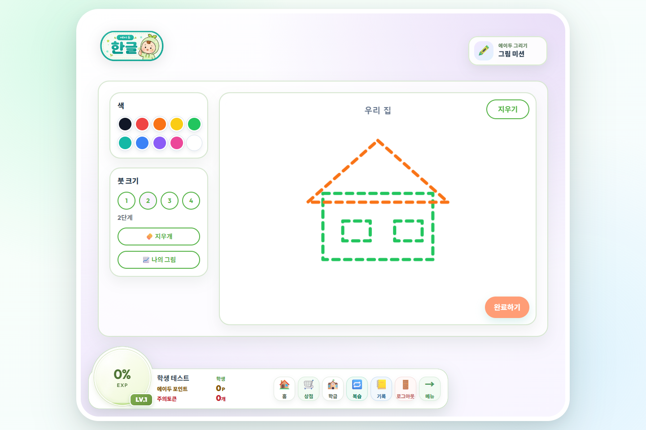
실제 결과 ② · 교사의 질적 관찰
점수와 함께, 수업에 참여하는 모습도 봤습니다
S1
과제를 시작하고 집중하기
반복적인 도움 감소
S2
회피를 줄이고 이어 가기
교사 도움을 받아 완수
S3
틀린 부분을 스스로 고치기
독립 수행·자기 수정 관찰
S4
어려운 과제도 이어 가기
안정적인 집중 관찰
변화: 제출보고서의 교사 관찰 / 왼쪽은 현재 기능 예시이며 연구 학생의 수행 사진이 아닙니다.
근거: 제출보고서 Ⅳ 통합학급 학습 참여 변화
09
Notes:
[435초 / 65초 배정]
점수와 함께 중요하게 본 건 수업에 참여하는 모습입니다. 교사 관찰에서 S1은 과제 시작과 집중이 늘고 반복적인 도움은 줄어드는 변화가 있었습니다. S2는 회피가 줄고 과제를 이어 갔지만 교사의 도움을 받아 끝까지 수행했습니다. S3는 틀린 부분을 스스로 확인하고 고치는 모습이, S4는 안정적으로 집중하면서 어려운 과제를 이어 가는 모습이 관찰됐습니다. 도움을 받아 지속한 것과 독립적으로 자기 수정한 것은 다른 변화입니다. 모두 혼자 할 수 있게 됐다고 말하지 않겠습니다. 이 내용은 공통 척도로 수치화한 효과가 아니라 보고서에 제시한 질적 관찰입니다. 화면은 현재 앱의 그리기 기능 예시이며, 이 학생들의 수행 장면으로 제시한 것은 아닙니다.
결과·수업 사례는 제출 연구보고서에 근거합니다. 실화면은 현재 공개 앱의 학생 테스트 계정과 기본 사용법 체험을 직접 캡처한 기능 설명 자료이며, 연구 당시 학생 수행 화면이나 성과 증거가 아닙니다. 원본 HWP·학생 원자료는 포함하지 않았습니다.
근거: Ⅳ 통합학급 학습 참여 변화

Slide 10
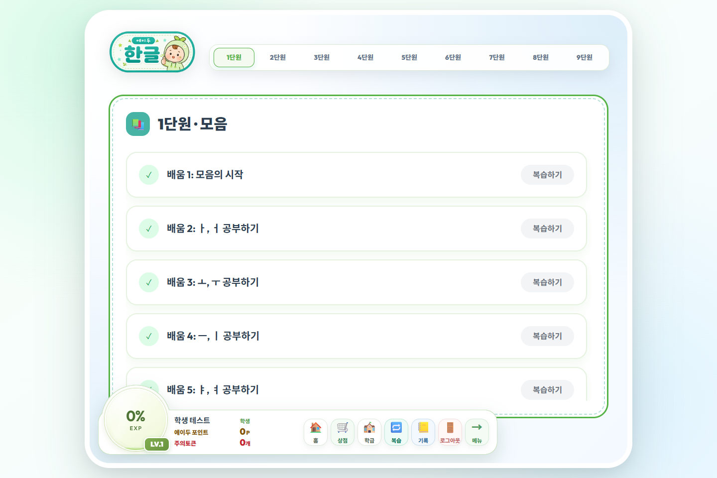
자람 · 기록을 교사의 다음 판단에
틀린 말을, 다음 수업의 출발점으로
오류 확인
무엇이 어려웠는지
내용 선택
다음에 무엇을 연습할지
다시 지도
필요한 도움을 조정하기
현재 배움 목록 화면 · AI는 자료 생성·채점을 지원하고, 교육적 판단은 교사가 맡습니다.
근거: 제출보고서 Ⅲ 맞춤–이음–자람·국어 사례·Ⅴ 결론
10
Notes:
[500초 / 40초 배정]
자람은 기록이 쌓였다는 데서 끝나지 않습니다. 학생이 어느 말에서 막혔는지 보고 다음 특수학급 국어에서 다시 다루는 겁니다. AI는 핵심어 추출과 자료 생성, 쓰기 채점을 지원하지만, 어떤 내용을 고르고 얼마나 도움을 줄지는 교사가 결정합니다. 한글 해득의 효과도 앱의 경험치가 아니라 별도 진단으로 확인했습니다. 기술이 수업을 대신했다기보다, 교사가 학생의 수행을 보고 다시 조정할 수 있도록 연결한 도구라고 말씀드리고 싶습니다.
결과·수업 사례는 제출 연구보고서에 근거합니다. 실화면은 현재 공개 앱의 학생 테스트 계정과 기본 사용법 체험을 직접 캡처한 기능 설명 자료이며, 연구 당시 학생 수행 화면이나 성과 증거가 아닙니다. 원본 HWP·학생 원자료는 포함하지 않았습니다.
근거: Ⅲ 맞춤–이음–자람·국어 사례·Ⅴ 결론

Slide 11
성과는 분명하게, 해석은 정직하게
네 학생과 확인한 가능성,
더 확인해야 할 변화
확인한 변화
다음에 확인할 변화
한글 해득 진단 상승
참여 모습의 변화
얼마나 오래 유지될까?
새로운 과제에도 이어질까?
4명의 전후 점수와 교사 관찰
비교·반복 측정·유지·타 교사 적용
프로그램 단독의 인과 효과나 모든 학생의 같은 성과를 확정하지 않습니다.
근거: 제출보고서 Ⅲ 연구 설계·Ⅳ 결과·Ⅴ 결론 및 후속 과제
11
Notes:
[540초 / 35초 배정]
이번에 확인한 건 네 학생의 한글 해득 전후 변화와 교사가 관찰한 참여 변화입니다. 비교집단이나 장기 유지, 별도 전이 검사 결과는 없으므로 이 프로그램만의 효과라고 단정할 수는 없습니다. 대신 다른 교사에게 남길 것은 같은 진도가 아니라 맞춤–이음–자람의 연결 원리입니다. 앞으로는 새 과제와 반복 측정, 유지, 다른 교사의 적용을 통해 변화의 범위를 더 확인하겠습니다.
결과·수업 사례는 제출 연구보고서에 근거합니다. 실화면은 현재 공개 앱의 학생 테스트 계정과 기본 사용법 체험을 직접 캡처한 기능 설명 자료이며, 연구 당시 학생 수행 화면이나 성과 증거가 아닙니다. 원본 HWP·학생 원자료는 포함하지 않았습니다.
근거: Ⅲ 연구 설계·Ⅳ 결과·Ⅴ 결론 및 후속 과제

Slide 12
에이두 한글이 만들고 싶은 변화
더 쉬운 다른 수업보다,
같은 수업에 들어갈 발판을
맞춤 → 이음 → 자람
교과는 함께, 문해 수준은 맞춤으로
원남초등학교 이진구 · 만승초등학교 이인호
근거: 제출보고서 Ⅰ 연구의 필요성·Ⅴ 결론
12
Notes:
[575초 / 25초 배정]
에이두 한글을 만든 이유는 학생에게 더 쉬운 다른 수업만 주기 위해서가 아닙니다. 같은 교과를 자신의 문해 수준에서 만나도록 돕기 위해서였습니다. 맞춤, 이음, 자람으로 특수학급과 통합학급을 잇고, 학생의 수행을 다음 수업으로 돌려주겠습니다. 감사합니다.
결과·수업 사례는 제출 연구보고서에 근거합니다. 실화면은 현재 공개 앱의 학생 테스트 계정과 기본 사용법 체험을 직접 캡처한 기능 설명 자료이며, 연구 당시 학생 수행 화면이나 성과 증거가 아닙니다. 원본 HWP·학생 원자료는 포함하지 않았습니다.
근거: Ⅰ 연구의 필요성·Ⅴ 결론

Slide 13
질의응답 참고
학생별 결과를 해석할 때
학생
사전 → 사후 / 106점
해석
S1
77 → 92
노력 요함 → 보통
S2
38 → 77
노력 요함 유지 · 도움받은 지속
S3
95 → 102
잘함 유지 · 자기 수정 관찰
S4
102 → 103
잘함 유지 · 새 도달 영역 없음
평균 원점수 78 → 93.5. 상승 점수·수준 변화·독립 수행은 서로 다른 지표입니다.
근거: 제출보고서 Ⅳ 학생별 수준·점수·새 도달 영역
13
Notes:
질의응답용입니다. S1: 노력 요함→보통, 77→92. S2: 노력 요함 유지, 38→77. S3: 잘함 유지, 95→102. S4: 잘함 유지, 102→103, 새 도달 영역 없음. 점수 증가와 수준 변화, 독립 수행은 서로 같은 지표가 아닙니다.
결과·수업 사례는 제출 연구보고서에 근거합니다. 실화면은 현재 공개 앱의 학생 테스트 계정과 기본 사용법 체험을 직접 캡처한 기능 설명 자료이며, 연구 당시 학생 수행 화면이나 성과 증거가 아닙니다. 원본 HWP·학생 원자료는 포함하지 않았습니다.

Slide 14
질의응답 참고
연구 범위와 현재 화면을 구분합니다
화면
현재 공개 앱 · 학생 테스트 계정 · 기본 체험
기능을 설명하는 직접 캡처 / 연구 학생 기록 아님
연구 결과
2026.6.1.~7.30. / 특수교육대상학생 4명
제출보고서의 진단·관찰·학생 활동 결과
구분 원칙
이후 기능의 효과를 소급하지 않음
원본 HWP·학생 원자료·실명은 공개 자료에 넣지 않음
근거: 제출보고서 Ⅱ 기능 구성·Ⅲ 적용 사례·붙임 1·2·3
14
Notes:
질의응답용입니다. 실화면은 현재 공개 앱에서 학생 테스트 계정과 기본 체험을 직접 촬영했습니다. 연구 당시 학생 기록이 아닙니다. 연구기간은 2026.6.1.~7.30.이며 이후 기능의 연구 효과를 이 결과로 소급하지 않습니다. 원본 HWP와 학생 원자료는 공개하지 않았습니다. 비교집단·유지·전이·AI 정확도·운영 비용·동의서 증빙은 이 보고서만으로 확정할 수 없습니다.
결과·수업 사례는 제출 연구보고서에 근거합니다. 실화면은 현재 공개 앱의 학생 테스트 계정과 기본 사용법 체험을 직접 캡처한 기능 설명 자료이며, 연구 당시 학생 수행 화면이나 성과 증거가 아닙니다. 원본 HWP·학생 원자료는 포함하지 않았습니다.

Slide 15
질의응답 참고
역할 분담과 근거 찾기
이진구
교육적 기능·수업 설계 / 적용·수집·분석 / 보고서
이인호
웹 개발 / OCR·AI·TTS·채점·기록 / 기술 검증·운영
근거 찾기
Ⅰ 필요성 · Ⅱ 구성 · Ⅲ 수업 · Ⅳ 결과 · Ⅴ 결론
붙임 1 역할 분담(각 50%) · 붙임 2·3 제작과 구성
근거: 제출보고서 붙임 1 업무분장·Ⅰ~Ⅴ 및 붙임 2·3
15
Notes:
질의응답용입니다. 대표출품자 이진구: 교육적 기능·수업 설계, 적용, 자료 수집·분석, 보고서 작성. 공동출품자 이인호: 웹 개발, OCR·AI·TTS·채점 연동, 기록·오답 반복, 기술 검증·운영. 보고서의 기여도는 각 50%입니다. 원본 보고서의 절 제목으로 근거를 제시하며, 변환본 쪽수는 원본 쪽수로 인용하지 않습니다.
결과·수업 사례는 제출 연구보고서에 근거합니다. 실화면은 현재 공개 앱의 학생 테스트 계정과 기본 사용법 체험을 직접 캡처한 기능 설명 자료이며, 연구 당시 학생 수행 화면이나 성과 증거가 아닙니다. 원본 HWP·학생 원자료는 포함하지 않았습니다.

